Slide 1



第57课时
九九乘法表双重循环的应用)

Slide 2


九九乘法表——双重循环的应用
试编一程序，输出九九乘法表。

Slide 3
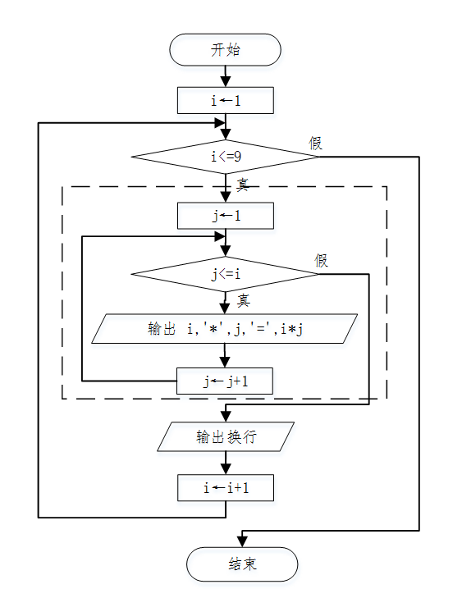
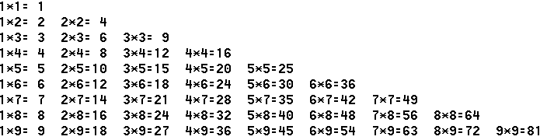
可用双重循环实现。
外层循环i控制行，内层循环j控制列，
输出的值为i*j

Slide 4

#include<iostream>
#include<iomanip>
using namespace std;
int main()
{
int i,j;
for(i=1;i<=9;i++)
{
for(j=1;j<=i;j++)
cout<<i<<'*'<<j<<'='<<setw(2)<<i*j<<" ";
cout<<endl;
}
}

Slide 5
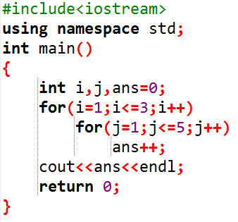
课后作业
i j ans
----------------------
2、阅读程序写结果。
1、物联网在生活中得到了越来越广泛的应用，下列不属于物联网应用的是（ ） 。
手机远程遥控家中电器的运行
电视遥控器遥控电视
高速公路收费站ETC通道
手机远程遥控蔬菜大棚的温度
输出:____________

Slide 6
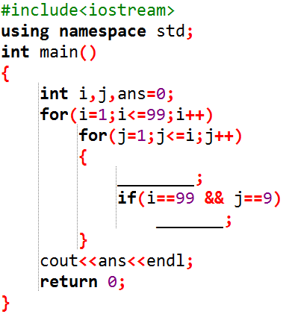
课后作业
3、完善程序。
求数9/99在
1/1,
1/2,2/2,
1/3,2/3,3/3,
1/4, 2/4,3/4,4/4,
…的序列中排在第几位？

Slide 7


下课啦！

